Slide 1
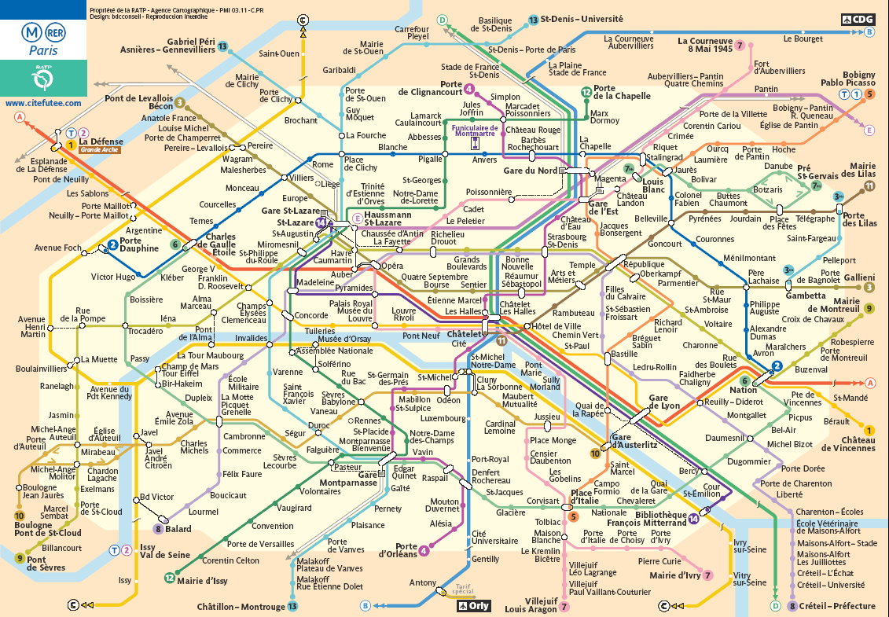
9.1 vocabulary for giving/receiving directions
Le feu
Le pont
La rue
L’église
un endroit
The traffic light
The bridge
The street
The church
A place (generic)

Slide 2
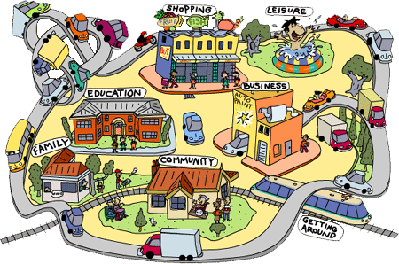
Entre
Devant
Le carrefour
D’abord
Ensuite
après
In between
In front of
The intersection
First (in a series)
Then/next
after

Slide 3
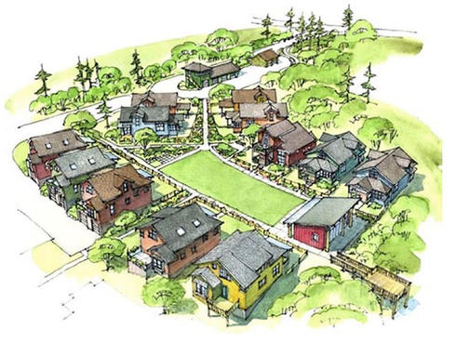
Finalement
Je dois…
Chercher
À gauche
À droite
Tout droit
Finally
I have to/I must
To look (for)
To the left
To the right
Strait ahead

Slide 4
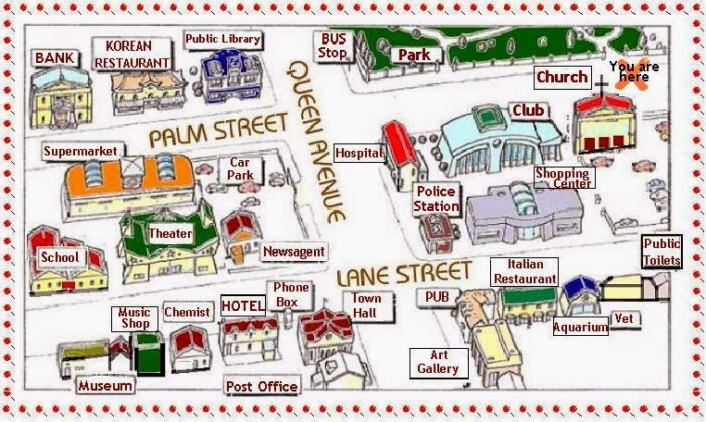
Vers
Tout de suite
Jusqu’au
Traverser
continuer
Towards
Right away
until
To cross
to continue

Slide 5
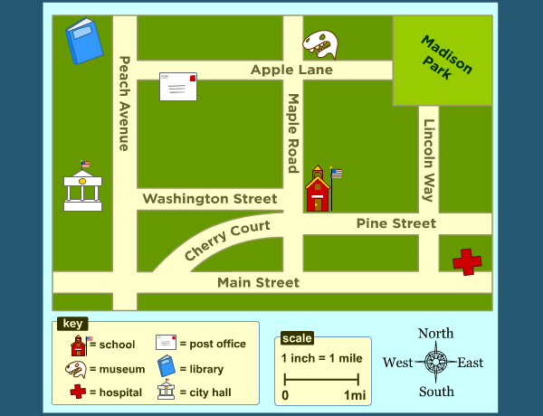
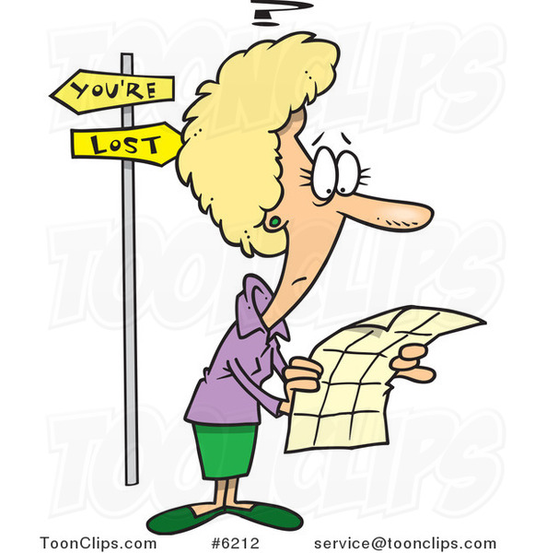
Prendre
Tourner
J’ai besoin de…
aller
To take
To turn
I need
To go

